Slide 2

Дизайн приложений под Windows 10 для тех, кому не все равно
Константин Кичинский
Technical Evengelist, Microsoft

Slide 3
Почему, не как.
Больше руками.
Спрашивайте, спорьте, обсуждайте.
Много практики, чтобы на собственном опыте разобраться в ключевых концепциях.
Придется много рисовать… и думать.
Здесь место для дискуссий! И у нас есть гость!

Slide 4
УНИВЕРСАЛЬНЫЙ (от лат. universalis — общий, всеобщий)
Разносторонний; всеобъемлющий
Пригодный для многих целей, выполняющий разнообразные функции
// БЭС

Slide 5
АДАПТАЦИЯ (от лат. adaptatio — приспособление)
[В биологии] Cовокупность морфофизиологических, поведенческих, популяционных и др. особенностей биологического вида, обеспечивающая возможность специфического образа жизни особей в определенных условиях внешней среды.
// БЭС

Slide 6
Универсальный дизайн
ОТВЕЧАЕТ ПОТРЕБНОСТЯМ КАЖДОГО ЧЕЛОВЕКА
УНИВЕРСАЛЬНАЯ ДОСТУПНОСТЬ

Slide 7
Универсальный дизайн
ОТВЕЧАЕТ ПОТРЕБНОСТЯМ КАЖДОГО ЧЕЛОВЕКА
УНИВЕРСАЛЬНАЯ ДОСТУПНОСТЬ
☯
ADAPTIVE DESIGN
INCLUSIVE DESIGN

Slide 8
Универсальный дизайн для Windows 10
CONTINUUM DESIGN
☯
ADAPTIVE DESIGN
INCLUSIVE DESIGN
CONTEXTUAL DESIGN
WINDOWS DESIGN

Slide 9
Универсальный дизайн для Windows 10
Учет потока
CONTINUUM DESIGN
Изменение
мышления
Добавление
гибкости
☯
ADAPTIVE DESIGN
INCLUSIVE DESIGN
CONTEXTUAL DESIGN
WINDOWS DESIGN
Учет окружения
Обновление
дизайна

Slide 10
Inclusive Design
Continuum Design
Contextual Design
Адаптация под людей
Адаптация под сценарии
Адаптация под условия

Slide 11
1. Inclusive Design

Slide 12
Inclusive Design
Доступность в Windows
Человеческие ограничения
50 минут
Введение Обсуждение
50 минут
Введение Практика Обсуждение
20 минут
Введение Практика Обсуждение

Slide 13
1. Inclusive Design
1.1. Введение

Slide 14
История про чемодан на колесиках

Slide 15
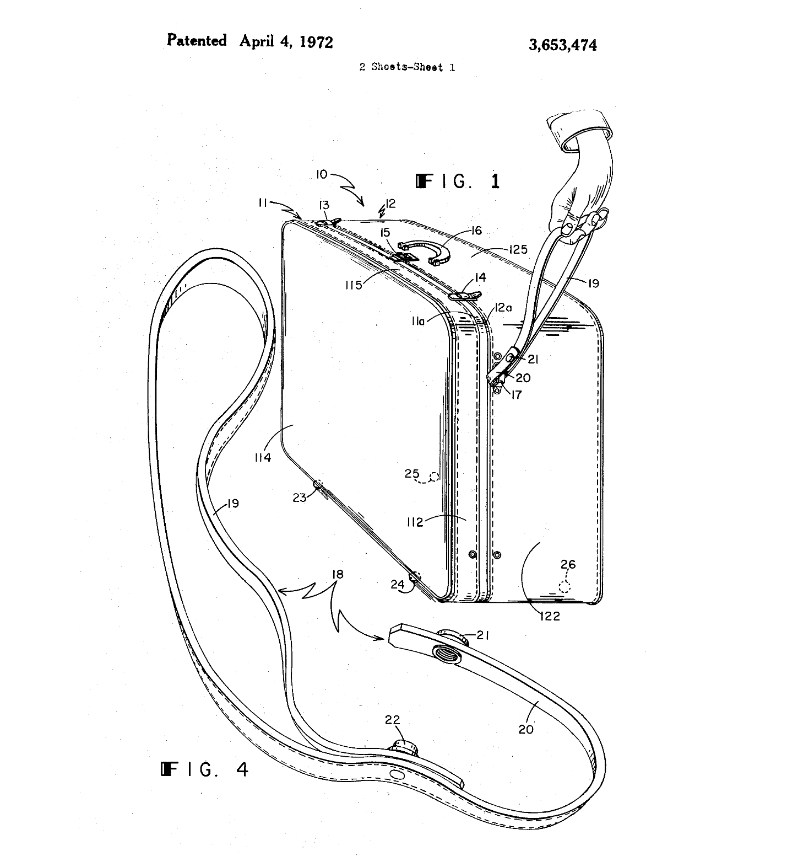
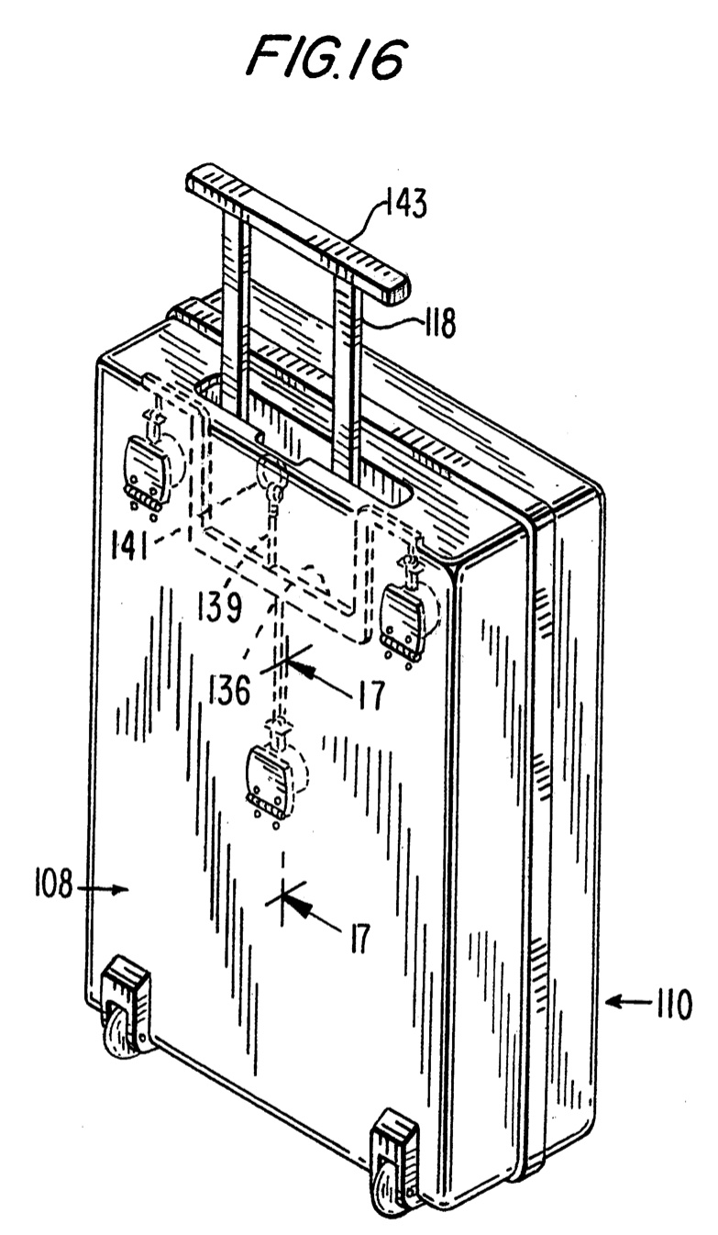
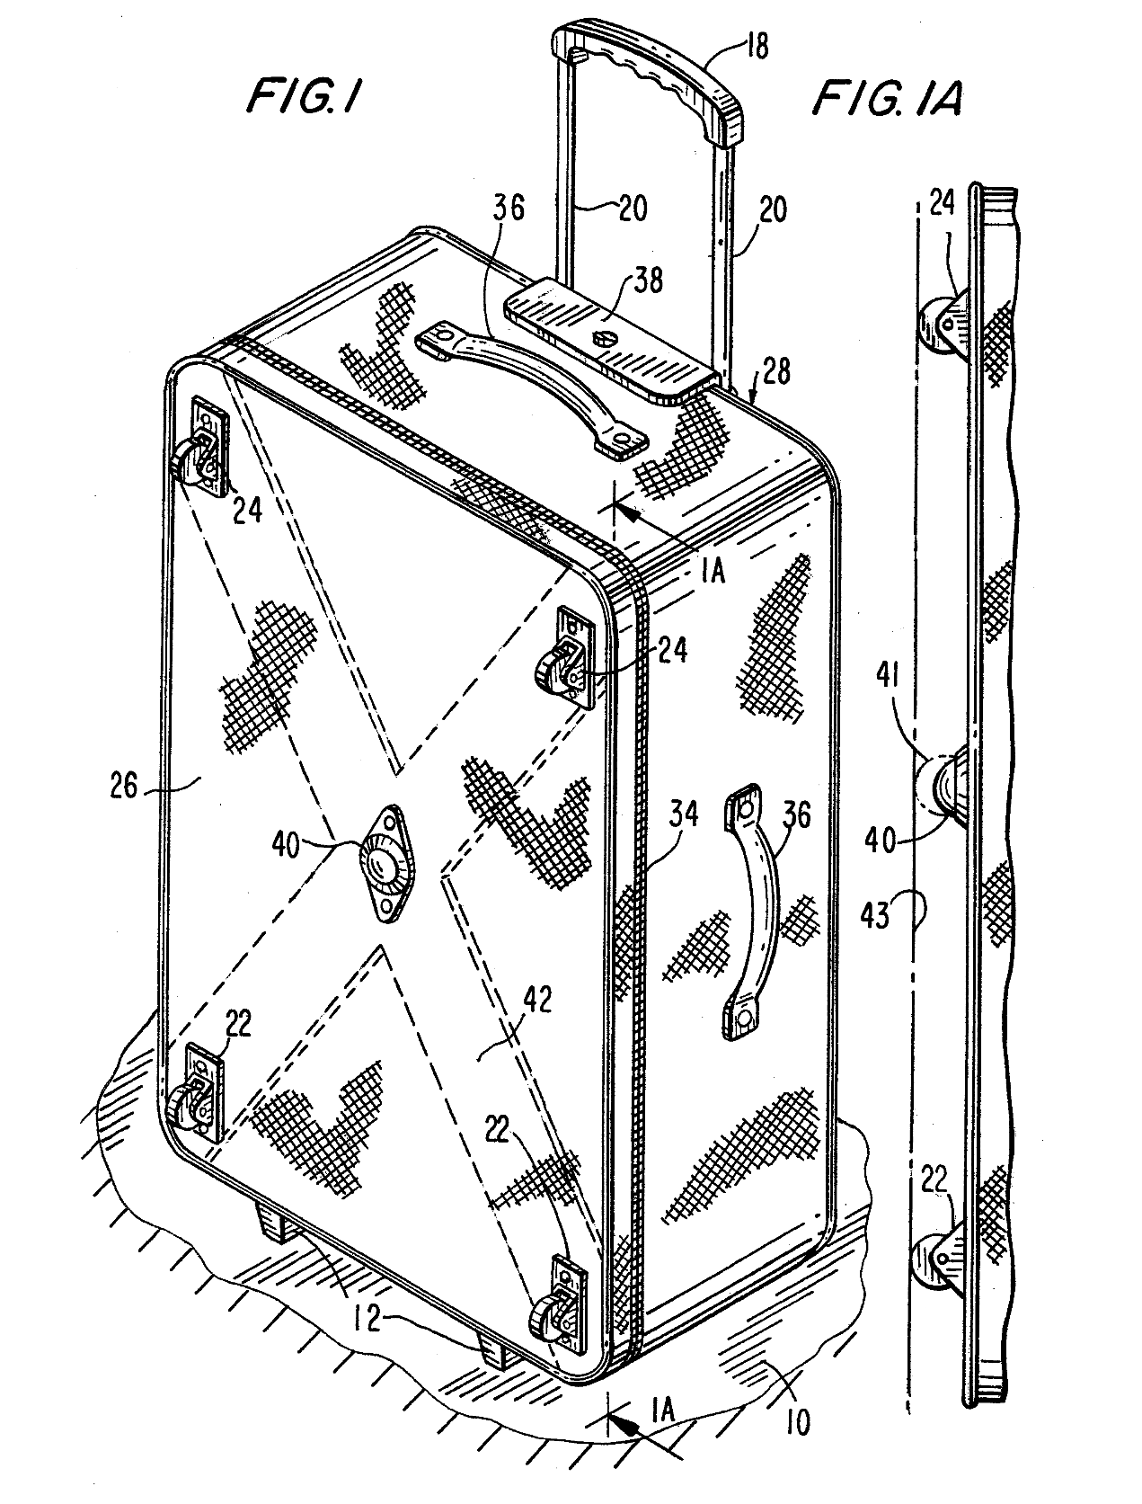
История про чемодан на колесиках
Bernard D. Sadow / 1972 / 1998 /…
Mr. Sadow had his eureka moment in 1970 as he lugged two heavy suitcases through an airport while returning from a family vacation in Aruba. Waiting at customs, he said, he observed a worker effortlessly rolling a heavy machine on a wheeled skid.
“I said to my wife, ‘You know, that’s what we need for luggage,’ ” Mr. Sadow recalled.
// NY Times

Slide 16
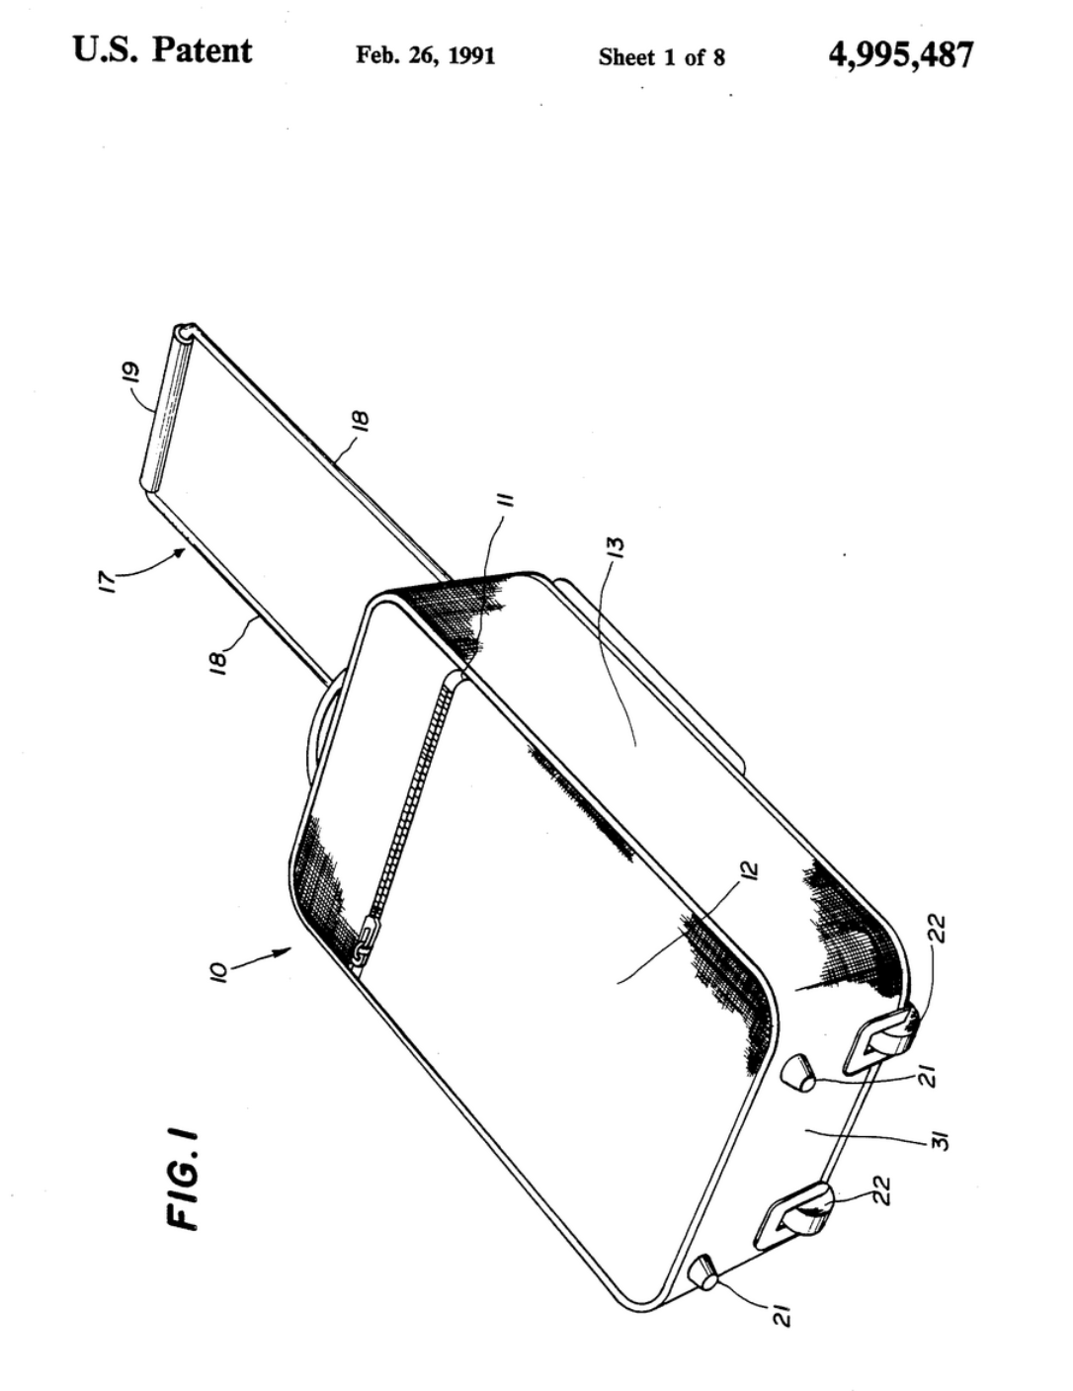
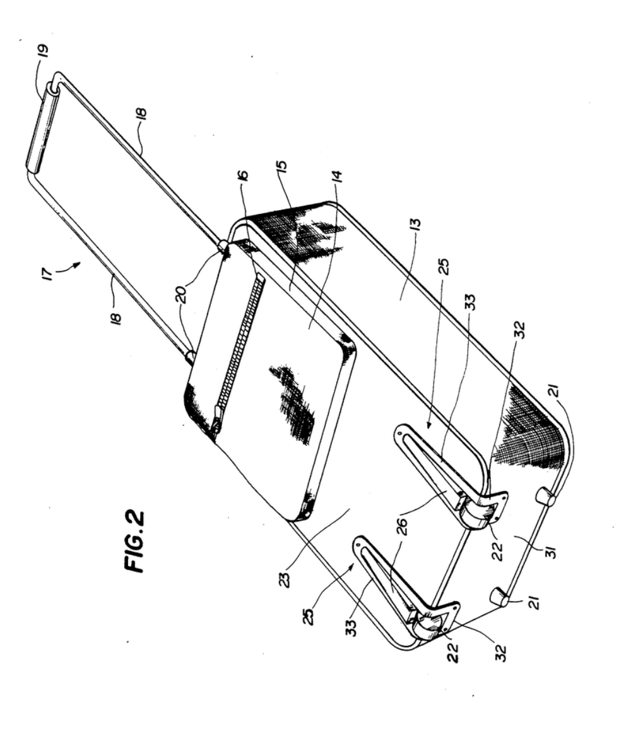
История про чемодан на колесиках
Robert Plath / 1989
The Rollaboard was invented in 1987 by Robert Plath, a Northwest Airlines 747 pilot and avid home workshop tinkerer, who affixed two wheels and a long handle to suitcases that rolled upright...
Mr. Plath initially sold his Rollaboards to fellow flight crew members. But when travelers in airports saw flight attendants striding briskly through airports with their Rollaboards in tow, a whole new market was created.
Within a few years Mr. Plath had left flying to start Travelpro International, now a major luggage company.
// NY Times

Slide 17

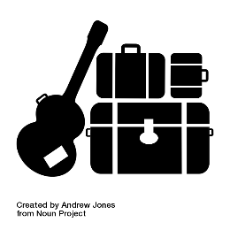


В чем разница?
Bernard D. Sadow
Борьба с гравитацией
Широкая целевая аудитория
Сценарий происходит иногда
Robert Plath
Борьба за мобильность
Узкая целевая аудитория
Сценарий происходит всегда






ПОСТОЯННО
ВРЕМЕННО
ПО СИТУАЦИИ
ПОСТОЯННО
ВРЕМЕННО
ПО СИТУАЦИИ
Notes:
Icons by by Pham Thi Dieu Linh, Andrew Jones, Alexandr Razdolyanskiy and Jaime Carrion
// The noun project

Slide 18
Истории про изобретения

Slide 19
Известные открытия
1808 – Печатная машинка
Pellegrino Turri изобретает печатную машинку для своей слепой подруги, чтобы она могла писать письма.
1876 – Телефон
Alexander Graham Bell работает над «гармоническим телеграфом», стремясь решить проблему глухоты.
1948 – Транзисторы
Изобретение транзисторов стало следствием стремления создать маленькие слуховые аппараты.

Slide 20
Известные открытия
1960е – Иконочные клавиатуры
Изобретены для помощи немым в использовании речевых синтезаторов.
1973 – Электронная почта
Vint Cerf, имеющий проблемы со слухом, изобретает электронную почту, чтобы облегчить общение с женой, которая также была глухой.
1978 – Сканер изображений
Ray Kurzweil создает специальный шрифт для сканирования и первый сканер изображений, чтобы помочь слепым.

Slide 21
Известные открытия
1994 – Кресло Aeron (Herman Miller)
Herman Miller выпускает кресло Aeron на основании исследований Bill Stumpf и Don Chadwick в разработке сидения, которое не приводило бы к появлению пролежней у пожилых людей.
1990е – Inclusive Design Toolkit
Jutta Treviranus, работая над решениями для экстренных ситуаций для людей с ограниченными возможностями, создает первый системный подход в Inclusive Design.
2010е – Inclusive Design @ Microsoft
В рамках процесса объединения дизайн-команд Microsoft адаптирует использование идей Inclusive Design как основы для остальных дизайн-процессов.

Slide 22
Inclusive Design

Slide 23
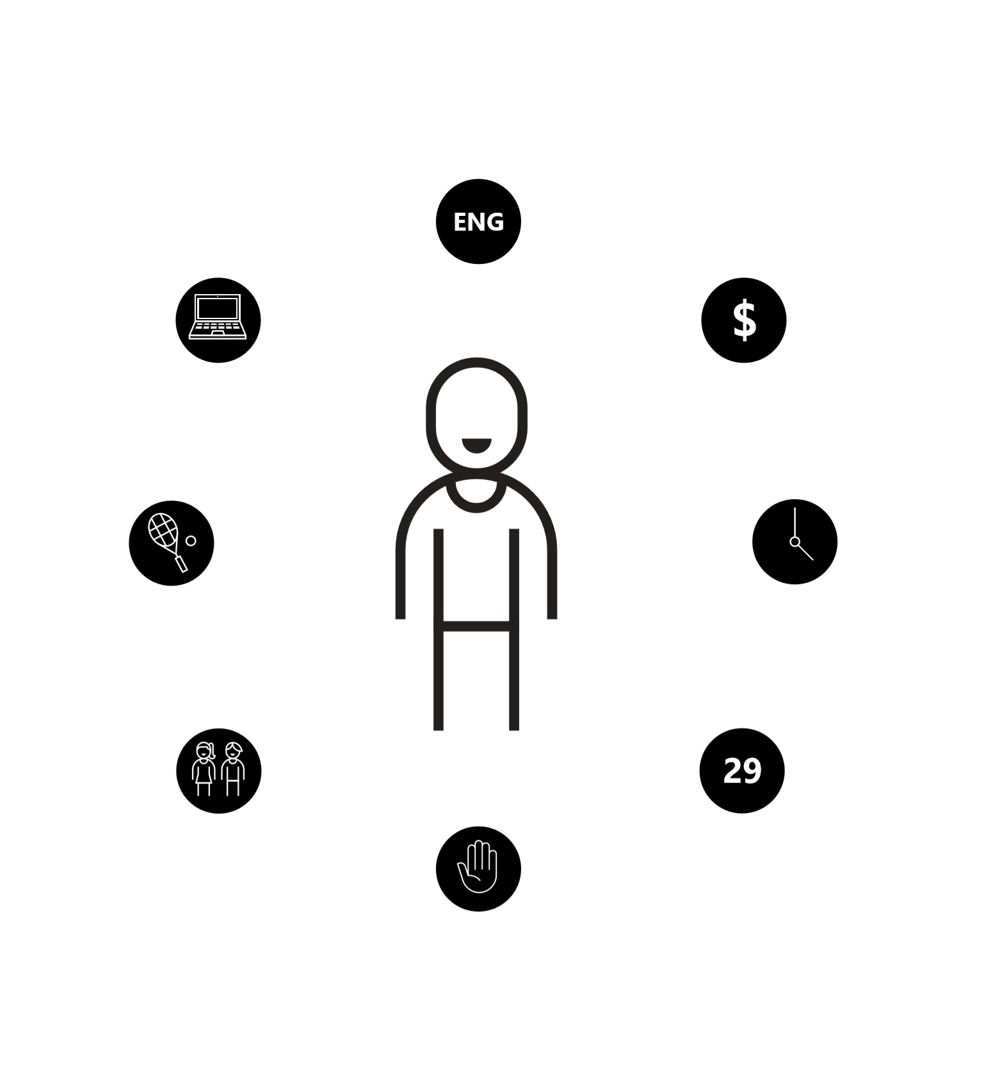
Для кого мы создаем продукты?
Собственные возможности и предубеждения
Возраст
Языковые навыки
Техническая грамотность
Физические возможности
Платежеспособность
Время на решение задач
Социальное окружение

Slide 24
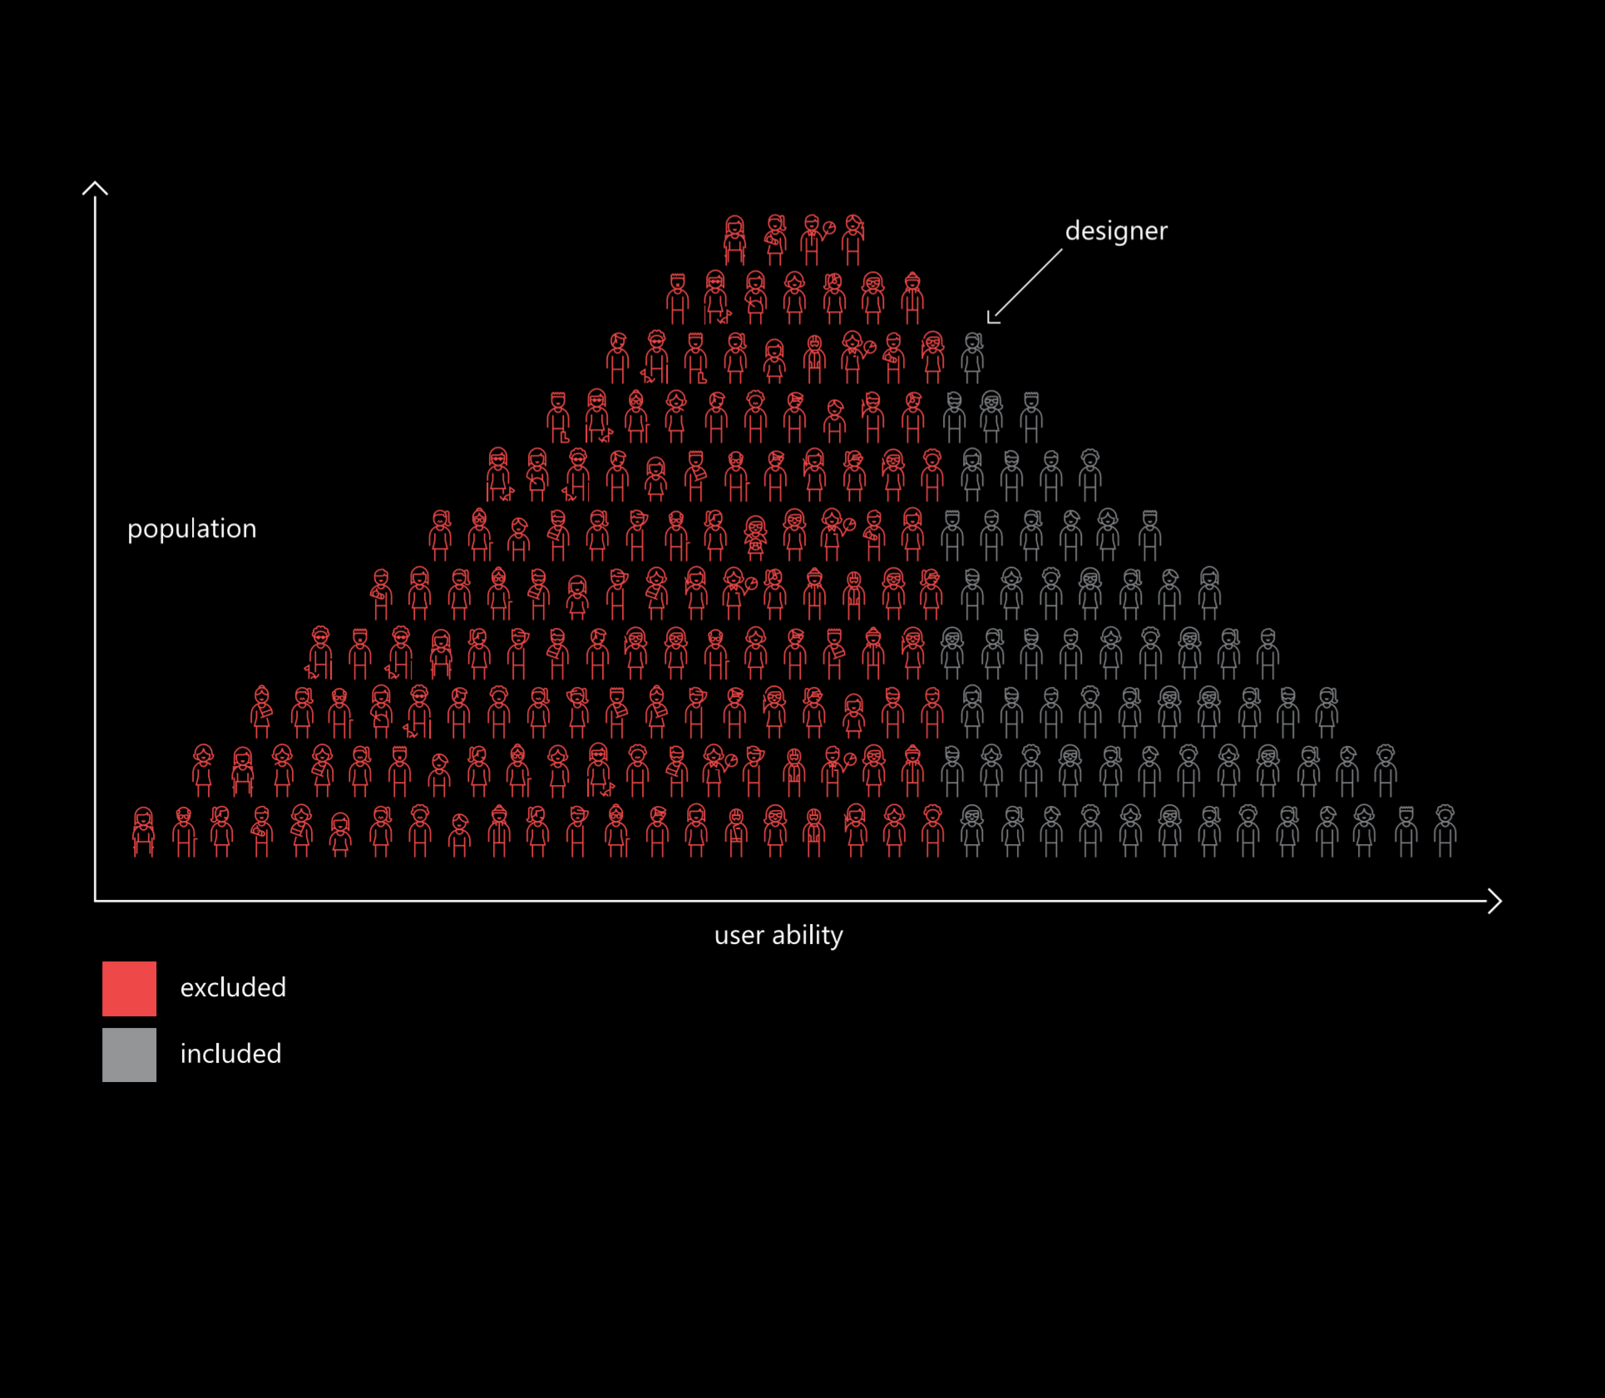
Кто остается за бортом?
Для людей нет «нормы»
Ориентируясь только на себя, мы рискуем исключить людей с условиями, отличными от наших.

Slide 25
1. Ограниченность — это многогранное понятие.

Slide 26

1988
Ограниченность как персональный атрибут
«В контексте опыта обеспечения здравоохранения, инвалидность — это любое ограничение или отсутствие (в результате дефекта) способности осуществлять ту или иную деятельность таким образом или в таких рамках, которые считаются нормальными для человека.»
— Всемирная организация здравоохранения

Slide 27
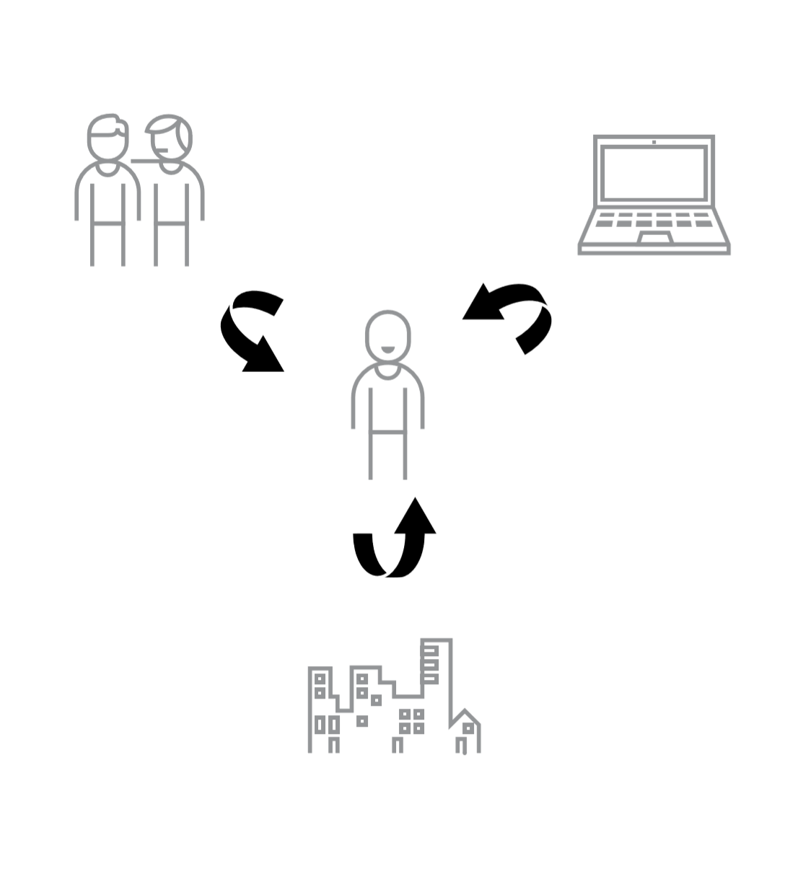
Сегодня
Ограниченность в зависимости от контекста
«Инвалидность — это не просто проблема со здоровьем. Это сложный феномен, отражающий взаимодействие между особенностями человеческого организма и особенностями общества, в котором этот человек живет.»
—
Всемирная организация здравоохранения

Slide 28
ОГРАНИЧЕННОСТЬ ≠
ЛИЧНЫЕ ОГРАНИЧЕНИЯ ЗДОРОВЬЯ
ОГРАНИЧЕННОСТЬ
=
НЕСОВПАДЕНИЕ ЧЕЛОВЕЧЕСКОГО ВЗАИМОДЕЙСТВИЯ

Slide 29
2. Ограниченность — универсальна и динамична.

Slide 30
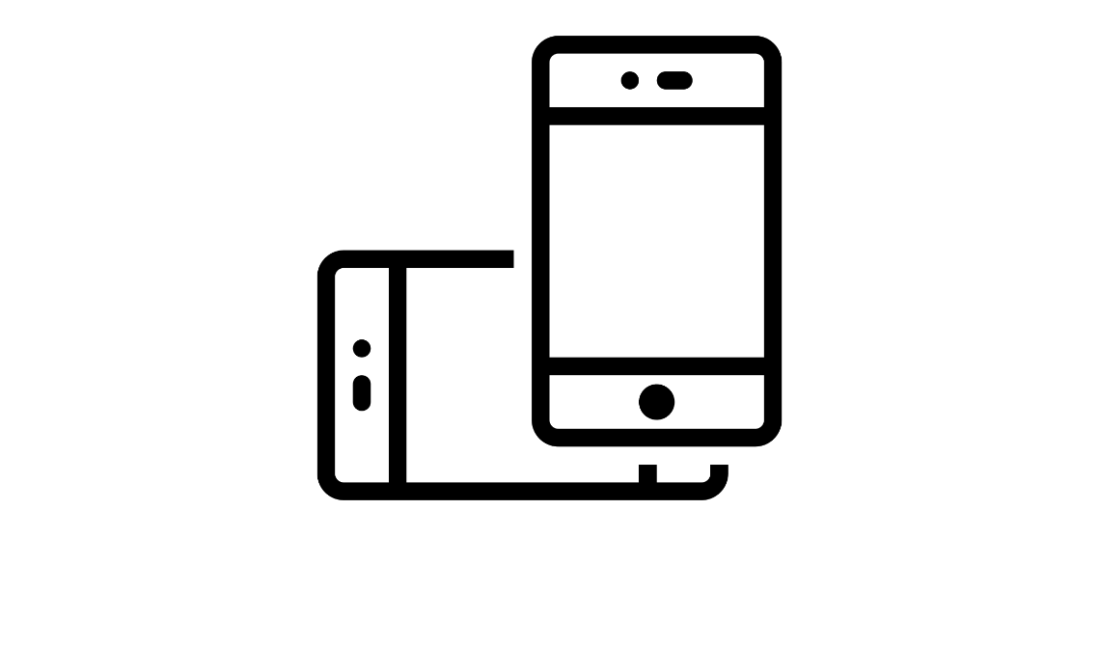
Моменты ограниченности
Динамичность
Хотя обычно ограниченность рассматривается как постоянное свойство, большинство людей испытывает моменты ограниченности временно или ситуационно.
Универсальность
Например, развитие мобильных технологий делает состояние «ограниченности» применимым к большинству людей.
Notes:
Icon by Pham Thi Dieu Linh
// the noun project

Slide 31
Упражнение #1 Ограничения
ВРЕМЯ 3 минуты
Достаньте свой телефон, положите на стол широкой стороной к себе. Работая одной рукой, разблокируйте и наберите текст в SMS/Twitter: “Hello, #msdevcon с дизайн-интенсива”.

Slide 32

Временная ограниченность
Даже кратковременная травма или болезнь ограничивает наши возможности взаимодействия с окружающим миром.
Notes:
Icon by Pham Thi Dieu Linh
// the noun project

Slide 33
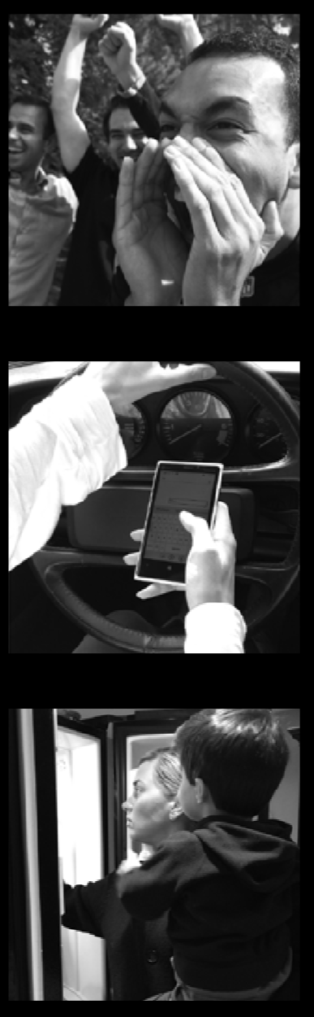
Ситуационная ограниченность
Наши возможности могут ограничиваться окружающей обстановкой. Чем больше драматичнее смена обстоятельств, тем в большей степени мы можем быть не готовы действовать привычным образом.
Notes:
Icon by Pham Thi Dieu Linh
// the noun project

Slide 34
ВОЗРОСШАЯ МОБИЛЬНОСТЬ ТЕХНОЛОГИЙ
=
ВОЗРОСШЕЕ КОЛИЧЕСТВО МОМЕНТОВ ОГРАНИЧЕННОСТИ

Slide 35
3. Ограниченность вдохновляет на лучшие решения.

Slide 36
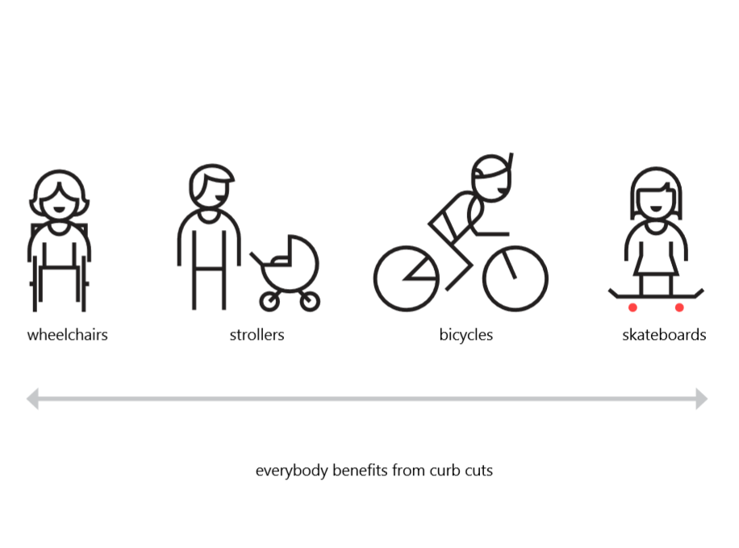
СМЕНА ПАРАДИГМ
Ограниченность как источник вдохновения
Как только вы осознаете, что ограниченность касается каждого, вы понимаете, что она может служить новым инструментом для поиска решений, от которых выиграют также все.

Slide 37
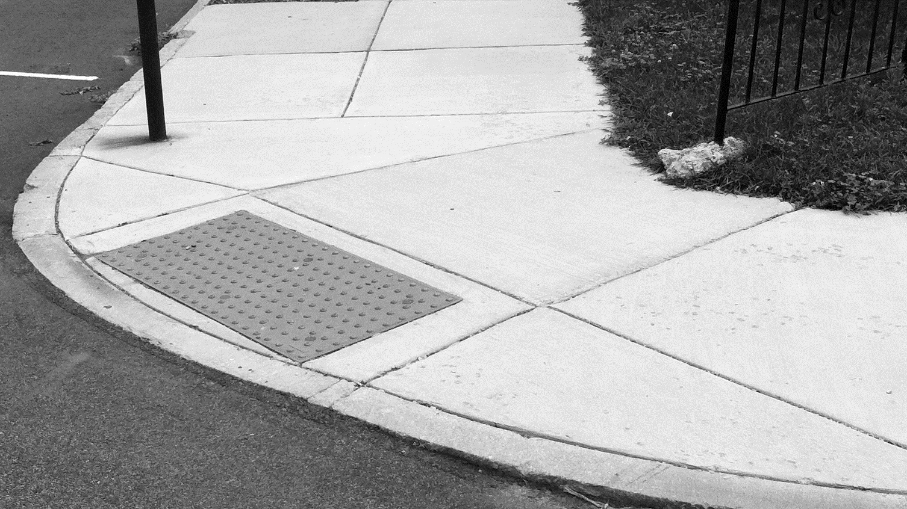

Slide 38
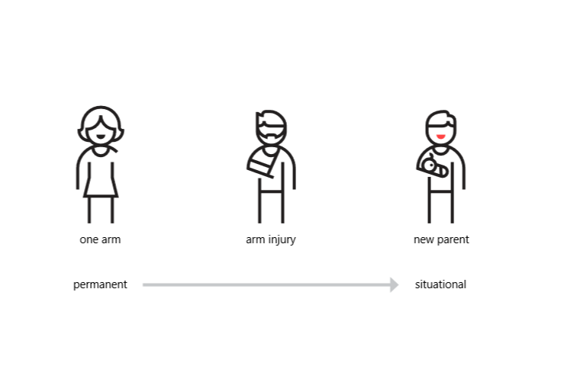
ЧЕТКИЙ ФОКУС
От постоянного к временному и ситуационному
Проектируя решение для человека с постоянными ограничениями мы также можем решить проблему для тех, у кого ограниченность временная или в контексте текущей ситуации.

Slide 39
ЭКОНОМИЧЕСКИЙ ЭФФЕКТ
Больше, чем кажется
Обычно считается, что людей с ограничениями мало, поэтому о них думают в контексте государства или социальной ответственности.
Как только вы расширяете спектр, становится понятным действительный эффект от решения проблемы.
26K
13M
8M
ВСЕГО: 21M+
Данные по США.
United States Census Bureau, Limbs for Life Foundation, Amputee Coalition, MedicineHealth.com, CDC.gov, Disability Statistics Center at the UCSF

Slide 40
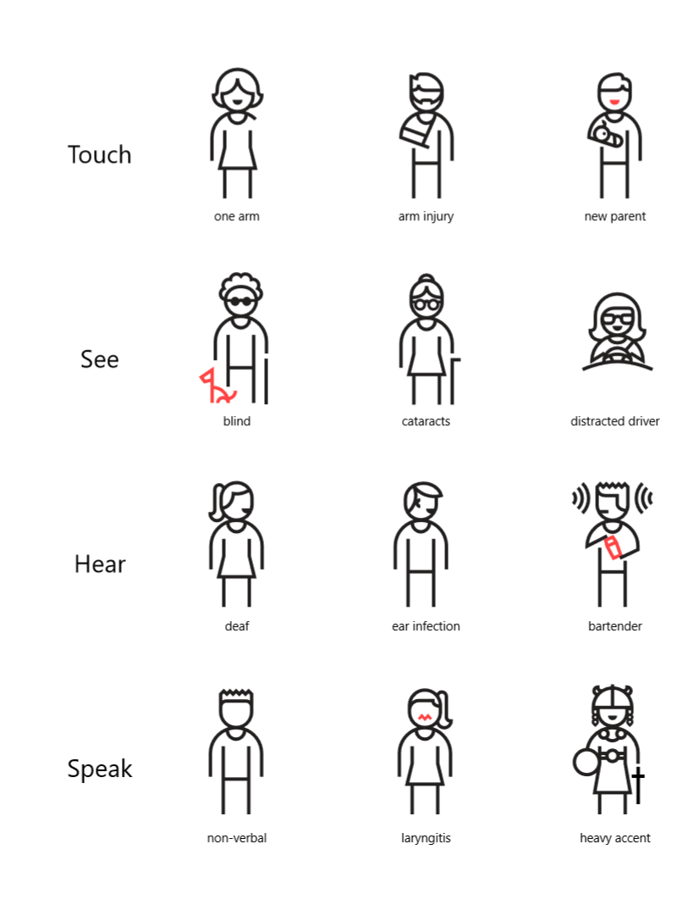
СПЕКТР ПЕРСОН
Масштабирование
Помимо дизайнерского понятия «персона» мы также используем «спектр персон» для понимания взаимосвязей ограниченностей в постоянном, временном и ситуационном присутствии.
Это облегчает вход в контекст и показывает, как решение масштабируется на широкую аудиторию.

Slide 41
Упражнение #2 Спектр персон
ВРЕМЯ 15 минут
1
2
3
1
2
3
1
2
3
Нарисуйте или напишите 3 постоянных ограничения
Продолжите ограничение как временное
Продолжите ограничение как ситуационное

Slide 42
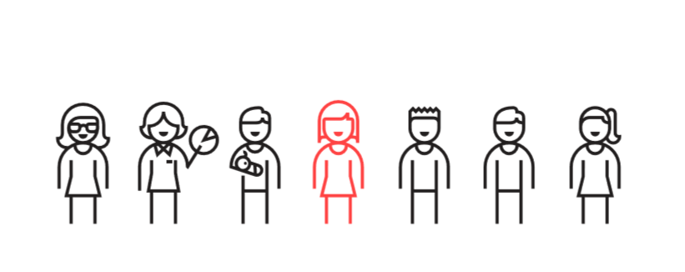
СЕТЬ ПЕРСОН
ОКРУЖЕНИЕ ЧЕЛОВЕКА
Так как ни один человек не существует в полной изоляции, то и спектр персон расширяется до сети.
Сеть включает друзей, членов семьи и даже случайных людей.

Slide 43
Кто остался за бортом?
1. Эксклюзивность — следствие наших собственных предположений.

Slide 44
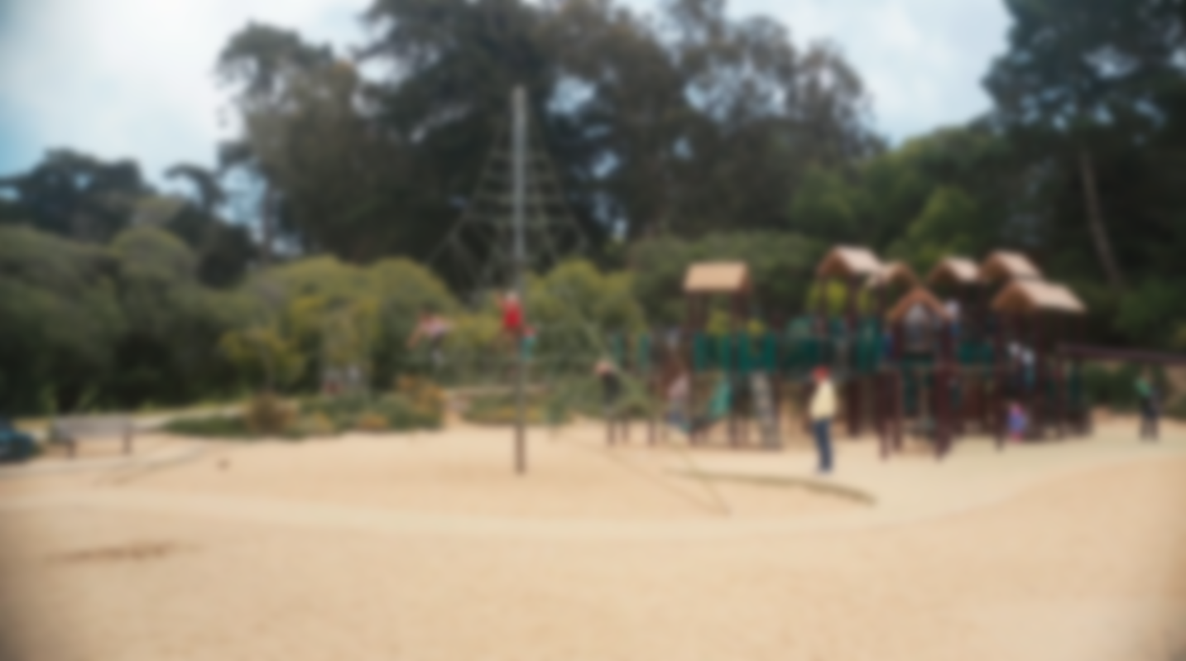
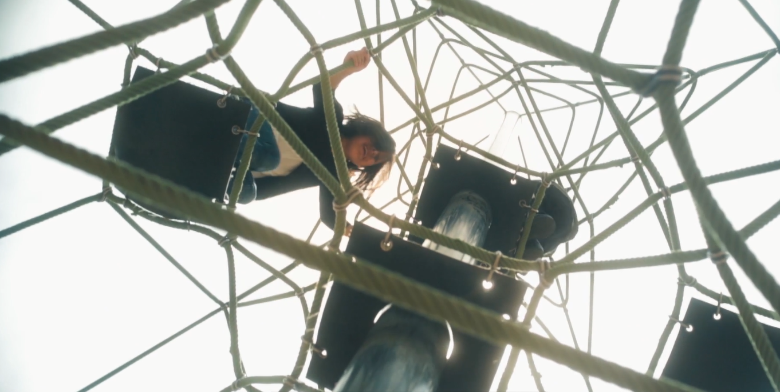
Инклюзивный дизайн не означает, что вы проектируете одну вещь для всех людей. Вы создаете набор вещей так, чтобы каждый нашел свой способ участия и получил ощущение сопричастности.
Susan Goltsman
Adjunct Professor at UC Berkeley
Principal at MIG, Inc. Urban Play

Slide 45
Кто остался за бортом?
Разнообразие условий
1. Эксклюзивность — следствие наших собственных предположений.
2. Люди — настоящие эксперты в адаптации к разнообразию.

Slide 46
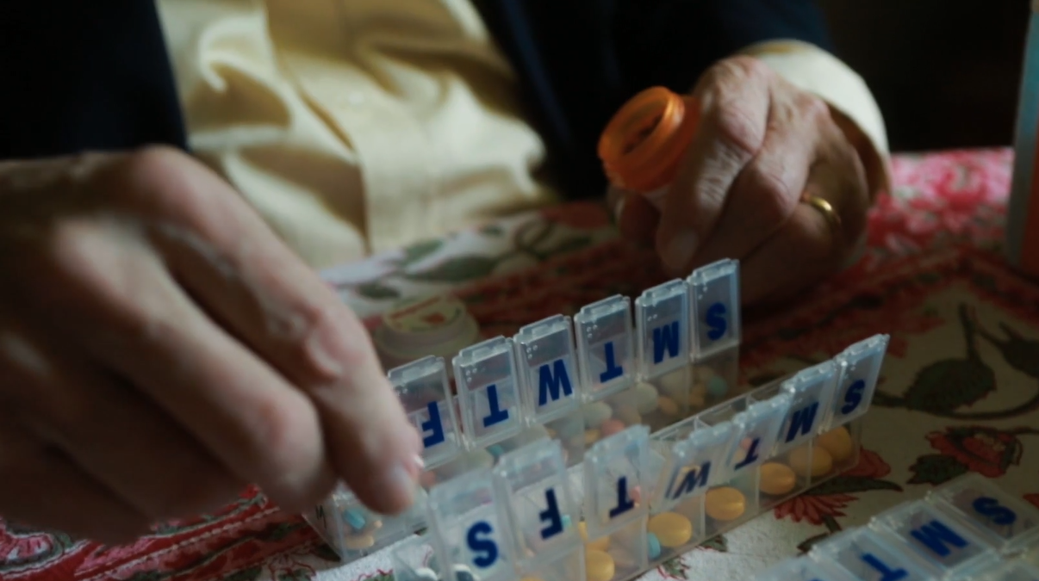

Slide 47

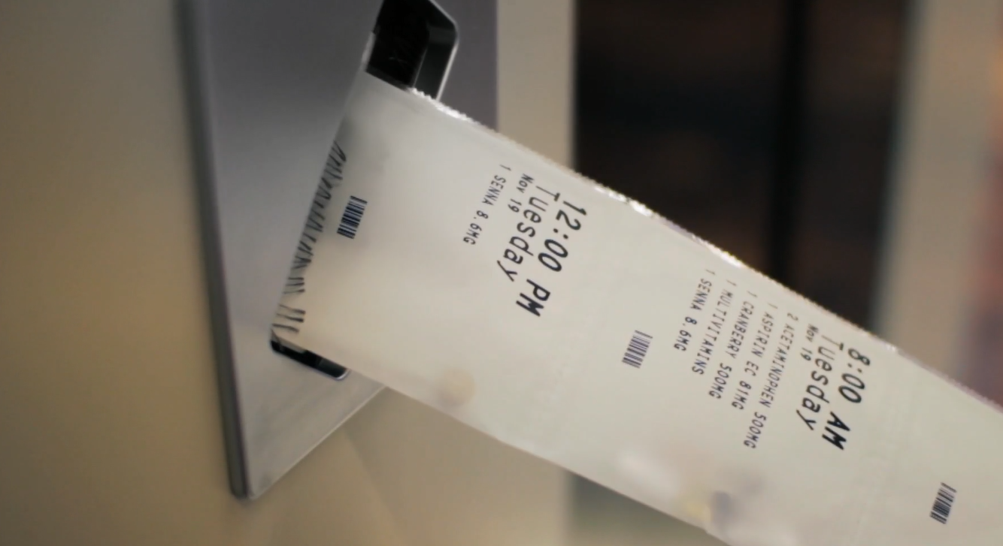
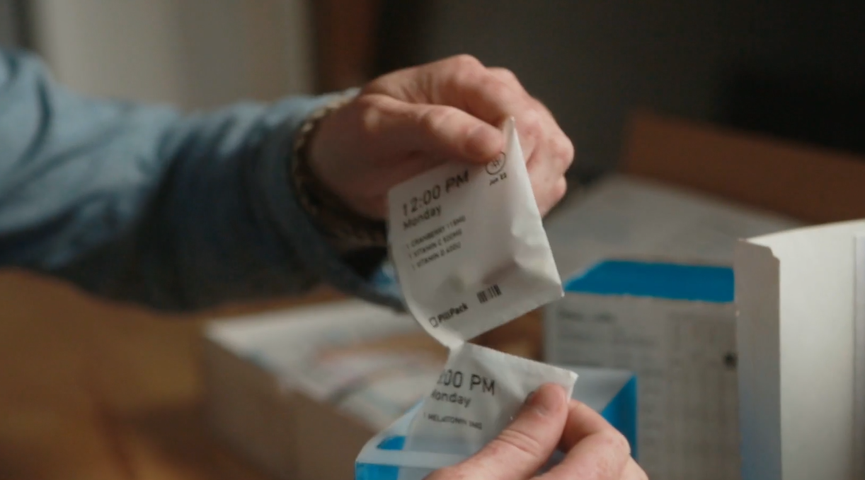
PillPacks

Slide 48
Кто остался за бортом?
Разнообразие условий
Важные вещи
1. Эксклюзивность — следствие наших собственных предположений.
2. Люди — настоящие эксперты в адаптации к разнообразию.
3. Масштаб через фокус на том, что универсально для всех.

Slide 49


Slide 50
Кто остался за бортом?
Разнообразие условий
Важные вещи
1. Эксклюзивность — следствие наших собственных предположений.
2. Люди — настоящие эксперты в адаптации к разнообразию.
3. Масштаб через фокус на том, что универсально для всех.

Slide 51
Резюме
3 принципа инклюзивного дизайна

Slide 52
Inclusive Design
5+ минут

Slide 53
1. Inclusive Design
1.2. Доступность

Slide 54
Делая продукты доступными, мы делаем их лучше для всех.

Slide 55
👁 👂 👋
Зрение
Слух
Мобильность

Slide 56
4 принципа доступного дизайна
Основные элементы
Используйте готовые элементы по умолчанию.
Доступность для клавиатуры
Взаимодействие без мыши (например, все интерактивные UI-элементы должны быть доступны с клавиатуры).
Программный доступ
Корректное выставление содержимого UI через автоматизацию UI (таким образом вспомогательные средства смогут достучаться до функциональности приложения).
Пользовательские настройки
Учитывайте настройки доступности, установленные пользователем.

Slide 57
Упражнение #3 Видимость текста
ВРЕМЯ 3 минуты
Попробуйте управлять своим телефоном через несколько слоев кальки. Насколько различимым остается текст?

Slide 58
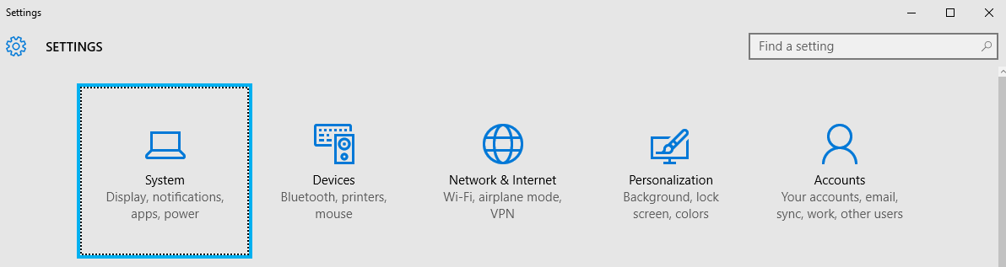
Решения для проблем со зрением
Решение | Быстрый доступ | Настройки | Пример использования | Что нужно сделать
Narrator: Inbox Screen Reader | Win Key + Enter Key | Ease of Access Settings > Narrator |  | Keyboard and Programmatic Accessibility
Notes:
Narrator – Talk about good programmatic accessibility and keyboard accessibility on the start screen
Use High Contrast as an example for the User setting
Find an app that does a good job of using common controls

Slide 59
Доступность
Narrator

Slide 60
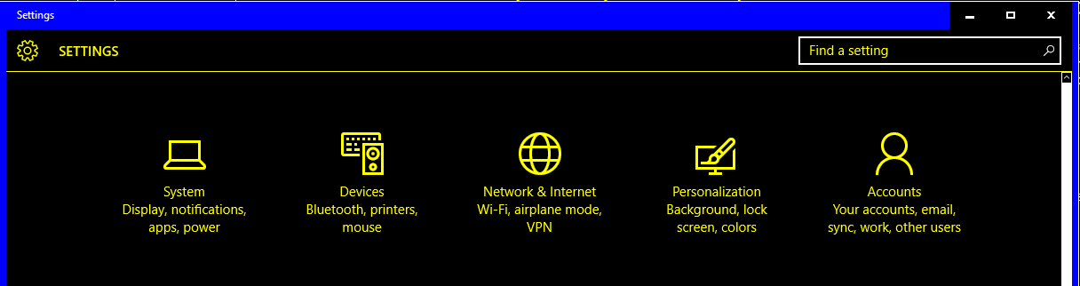
Решения для проблем со зрением
Решение | Быстрый доступ | Настройки | Пример использования | Что нужно сделать
Narrator: Inbox Screen Reader | Win Key + Enter Key | Ease of Access Settings > Narrator |  | Keyboard and Programmatic Accessibility
High Contrast | Left Alt + Left Shift + Print Screen | Ease of Access Settings > High Contrast |  | Respect user Settings: Don’t Hard code colors
Notes:
Narrator – Talk about good programmatic accessibility and keyboard accessibility on the start screen
Use High Contrast as an example for the User setting
Find an app that does a good job of using common controls

Slide 61
Доступность
Высокий контраст и темы
http://leaverou.github.io/contrast-ratio/

Slide 62
Доступность
High Contrast Demo
https://code.msdn.microsoft.com/windowsapps/XAML-high-contrast-style-c0ce936f

Slide 63
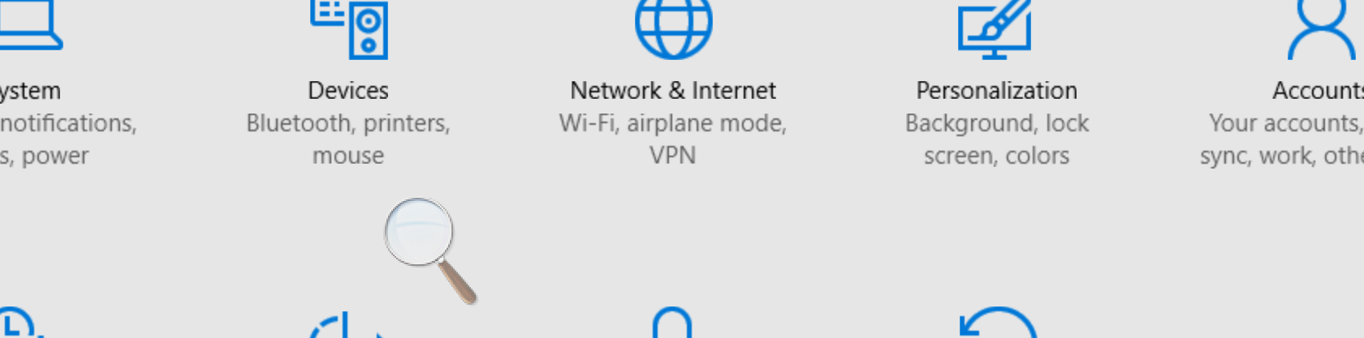
Решения для проблем со зрением
Решение | Быстрый доступ | Настройки | Пример использования | Что нужно сделать
Narrator: Inbox Screen Reader | Win Key + Enter Key | Ease of Access Settings > Narrator |  | Keyboard and Programmatic Accessibility
High Contrast | Left Alt + Left Shift + Print Screen | Ease of Access Settings > High Contrast |  | Respect user Settings: Don’t Hard code colors
Magnifier | Win Key + +/- | Ease of Access Settings > Magnifier |  | Programmatic Accessibility
Notes:
Narrator – Talk about good programmatic accessibility and keyboard accessibility on the start screen
Use High Contrast as an example for the User setting
Find an app that does a good job of using common controls

Slide 64
Упражнение #4 Размеры текста
ABC
ВРЕМЯ 5 минут
ABC
ABC
ABC
Напишите текст черным, синим и зеленым маркерами: заголовок(10мм), подзаголовок (5мм), основной текст (3мм) и вторичный текст (2мм). Проверьте читаемость.

Slide 65
Решения для проблем со зрением
Решение | Быстрый доступ | Настройки | Пример использования | Что нужно сделать
Narrator: Inbox Screen Reader | Win Key + Enter Key | Ease of Access Settings > Narrator |  | Keyboard and Programmatic Accessibility
High Contrast | Left Alt + Left Shift + Print Screen | Ease of Access Settings > High Contrast |  | Respect user Settings: Don’t Hard code colors
Magnifier | Win Key + +/- | Ease of Access Settings > Magnifier |  | Programmatic Accessibility
Keyboard Shortcuts and Access Keys | Ctrl + C, Ctrl +V, Ctrl + S, Ctrl + F, Alt F |  |  | Implement Keyboard Short cuts
Notes:
Narrator – Talk about good programmatic accessibility and keyboard accessibility on the start screen
Use High Contrast as an example for the User setting
Find an app that does a good job of using common controls

Slide 66
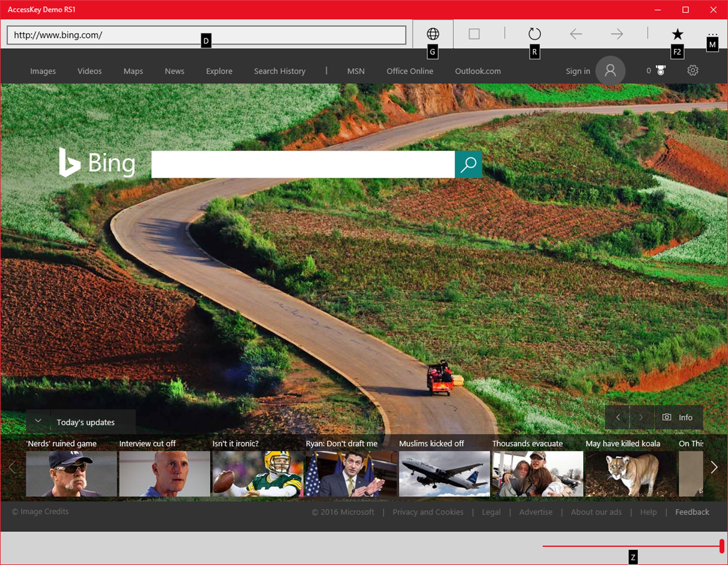
Мнемоники

Slide 67
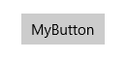
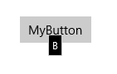
XAML
<Button Content="MyButton"
AccessKey="B"
AccessKeyDisplayDismissed="OnAccessKeyDisplayDismissed"
AccessKeyDisplayRequested="OnAccessKeyDisplayRequested" />
Setup the mnemonic
Events to make developers can use their own visuals.
User taps ALT

Slide 68
C#-код для обработчиков событий
private void OnAccessKeyDisplayDismissed(UIElement sender, AccessKeyDisplayDismissedEventArgs args) {
var tooltip = ToolTipService.GetToolTip(sender) as ToolTip;
if (tooltip == null) {
tooltip = new ToolTip();
tooltip.Background = new SolidColorBrush(Windows.UI.Colors.Black);
tooltip.Foreground = new SolidColorBrush(Windows.UI.Colors.White);
tooltip.Padding = new Thickness(4, 4, 4, 4);
tooltip.VerticalOffset = -10;
tooltip.Placement = PlacementMode.Bottom;
ToolTipService.SetToolTip(sender, tooltip);
tooltip.Content = sender.AccessKey;
}
tooltip.IsOpen = true;
}
private void OnAccessKeyDisplayRequested(UIElement sender, AccessKeyDisplayRequestedEventArgs args) {
var tooltip = ToolTipService.GetToolTip(sender) as ToolTip;
if (tooltip != null) {
tooltip.IsOpen = false;
}
}

Slide 69
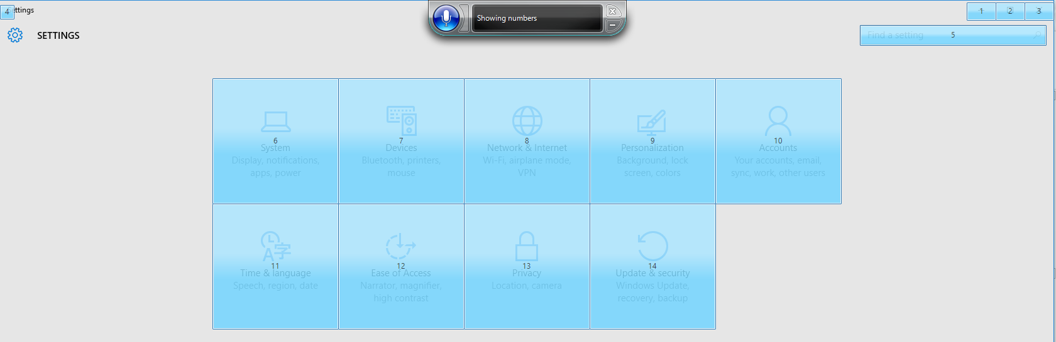
Решения для проблем с мобильностью и слухом
Решение | Ограничение | Настройки | Пример использования | Что нужно сделать
Windows Speech Recognition | Mobility |  |  | Programmatic Access
Notes:
Narrator – Talk about good programmatic accessibility and keyboard accessibility on the start screen
Use High Contrast as an example for the User setting
Find an app that does a good job of using common controls

Slide 70
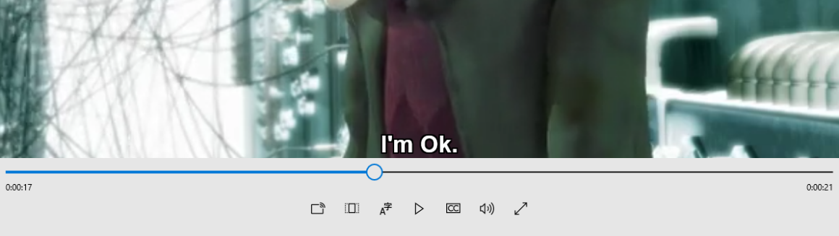
Решения для проблем с мобильностью и слухом
Решение | Ограничение | Настройки | Пример использования | Что нужно сделать
Windows Speech Recognition | Mobility |  |  | Programmatic Access
Closed Captions | Hearing | Ease of Access Settings > Closed Captions |  | Nothing if you are using Common Controls
Notes:
Narrator – Talk about good programmatic accessibility and keyboard accessibility on the start screen
Use High Contrast as an example for the User setting
Find an app that does a good job of using common controls

Slide 71
Автоматизация в Windows
Narrator
Поддержка слепоты
Magnifier
Поддержка плохого зрения
Windows Speech Recognition
Поддержка ограничений в передвижении
WebDriver
Тестирование приложений

Slide 72
Доступность
Windows SDK Inspect.exe
C:\Program Files (x86)\Windows Kits\10\bin\x64

Slide 73
Automation Provider (ваше приложение)
90% необходимой работы берет на себя фреймворк
10% — ответственность разработчика
Правильная семантика в приложении
Грамотная структура разметки
Предоставление информации для фреймворка
Обработка всех соответствующих событий
Учет изменений в настройках UISettings и AccessibilitySettings

Slide 74
1. Inclusive Design
1.3. Человеческие ограничения

Slide 75
Проектирование для человеческого разнообразия

Slide 76


Slide 77
Упражнение #5 А ручки – вот они!
ВРЕМЯ 10 минут
1
2
3
4
Оберните телефон калькой, обрисуйте руку и движения.
Перенесите на кальку в блокноте оптимальное положение.
3-4. Перенесите на кальку комфортные и неудобные зоны.

Slide 78
Inclusive Design @ Microsoft
Inclusive Design Toolkit (pdf)
Inclusive Design Toolkit Activities (pdf)
Доступность
Портал по доступности
Специальные возможности (UWP)

Slide 79
Inclusive Design
5+ минут

Slide 80
Перерыв на обед

